Slide 1
Regression Analysis
회귀 분석
하현숙

Slide 2
Learning이란?
Machine Learning
Supervised Learning
Unsupervised Learning
Reinforcement Learning

Slide 3
Supervised learning
머신 러닝의 가장 일반적인 문제 유형
예제를 기반으로 입력과 출력을 매핑하는 함수를 학습
Supervised learning의 종류
Regression, Binary (label) classification, multi-label classification

Slide 4
Supervised learning의 종류
Regression
Prediction final exam score based on time spent.
Binary classification
Pass/non-pass based on time spent.
Multi-label classification
Letter grade(A, B, C, E and F) based on time spent.
0 1 2 3 4 5 6 7 8 9 ….

Slide 5
Regression Analysis
Linear regression
Logistic regression
Nonlinear regression
Nonparametric regression
…

Slide 6
Linear Regression

Slide 7
Linear regression
회귀 데이터 셋(Training data set) 가져오기
데이터 셋에 따른 선형 함수를 가정함
가정한 함수들의 비용을 계산함
가장 낮은 비용을 가진 함수를 선택함

Slide 8
회귀 데이터 셋(Training data set) 가져오기
X | Y
1 | 1
2 | 2
3 | 3
4 | 4
Labeled data
= Training data set

Slide 9
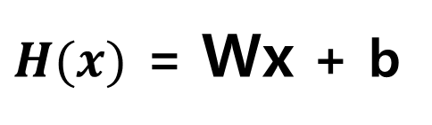
2. 데이터 셋에 따른 선형 함수를 가정함
$H(x)$ = Wx + b

Slide 10
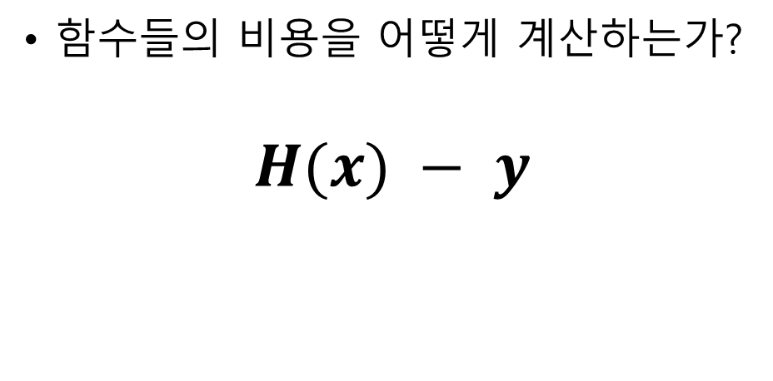
3. 가정한 함수들의 비용을 계산함
H(x) 1
H(x) 2
함수들의 비용을 어떻게 계산하는가?
$$H(x) − y$$
Cost
H(x) 3

Slide 11
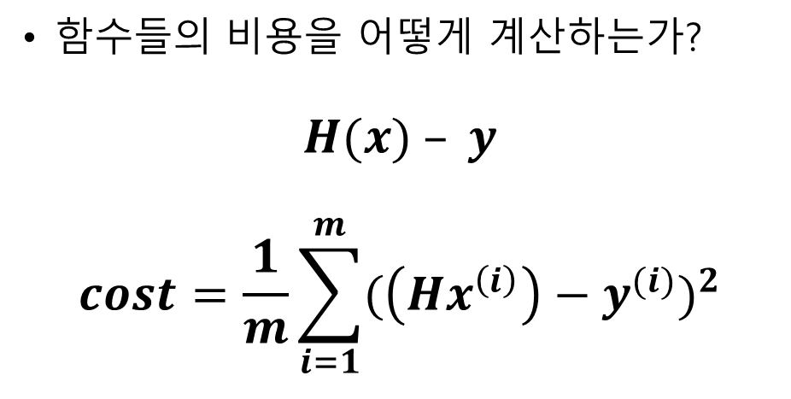
3. 가정한 함수들의 비용을 계산함
H(x) 1
H(x) 2
함수들의 비용을 어떻게 계산하는가?
$$H(x) – y$$
$$cost=\frac{1}{m}\sum_{i=1}^{m}{{(\left(Hx^{\left(i\right)}\right)−y^{(i)})}^{2}}$$
Cost
H(x) 3
예상 값과 실제 값의 차이의
평균 값

Slide 12
How to minimize cost

Slide 13


Hypothesis and Cost
$$H\left(x\right)=Wx+b$$
$$cost\left(W, b\right)= \frac{1}{m}\sum_{i}^{m}{{(H\left(x^{\left(i\right)}\right)− y^{(i)})}^{2}}$$
$$H\left(x\right)=Wx$$
$$cost\left(W, b\right)= \frac{1}{m}\sum_{i}^{m}{{(Wx^{(i)}− y^{(i)})}^{2}}$$
Simplified

Slide 14
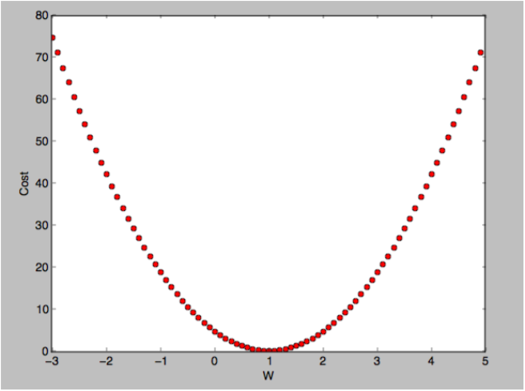
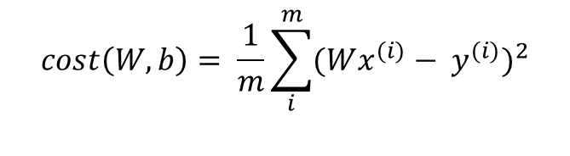

What $cost(x)$ looks like?
$$cost\left(W, b\right)= \frac{1}{m}\sum_{i}^{m}{{(Wx^{(i)}− y^{(i)})}^{2}}$$
How to minimize cost?
X | Y
1 | 1
2 | 2
3 | 3
4 | 4
The lowest cost value

Slide 15
Gradient descent algorithm
최저 비용을 계산하는 함수
다양한 최저 계산에 사용
Cost 함수에 대해 최소가 되는 기울기와 y절편 탐색
피처(feature)가 여러 개인 버전에도 적용 가능

Slide 16
How it(Gradient descent algorithm) works?
1. start point.
2. Down to the low point.
3. Repeat.

Slide 17
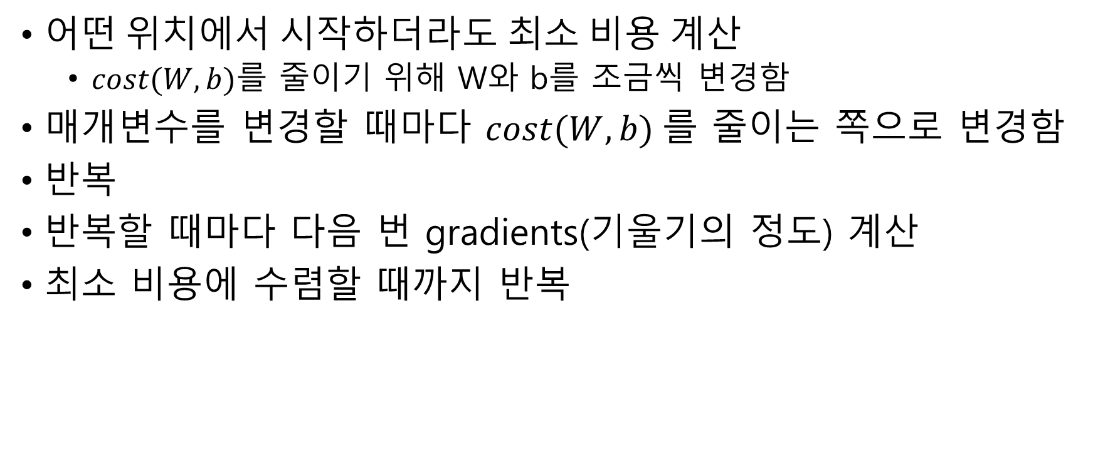
How it works?
기울기로 알 수 있음
기울기는 미분을 통해 구할 수 있음
어$떤 위치에서 시작하더라도 최소 비용 계산$
$cost(W, b)$를 줄이기 위해 W와 b를 조금씩 변경함
매개변수를 변경할 때마다 $cost(W, b)$를 줄이는 쪽으로 변경함
반복
반복할 때마다 다음 번 gradients(기울기의 정도) 계산
최소 비용에 수렴할 때까지 반복

Slide 18
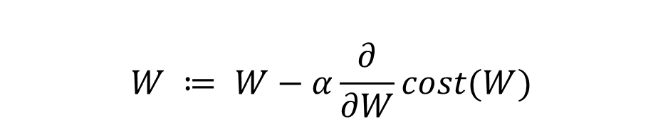

Formal definition
$$cost\left(W\right)= \frac{1}{2m}\sum_{i}^{m}{{(Wx^{(i)}− y^{(i)})}^{2}}$$
$$W ≔ W−α\frac{∂}{∂W}cost(W)$$
Learning rate
-
+
미분
시작 위치에 따라 이동 방향을 결정

Slide 19
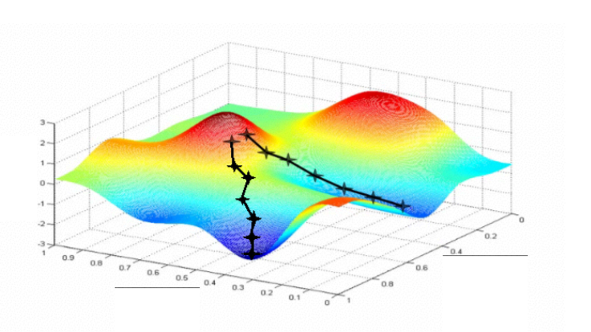
Gradient descent algorithm
Convex function이 아니라면 여러 번 학습시켰을 때, 최종 값이 다름
Start 1
Start 2
End 1
End 2
Not Convex function

Slide 20
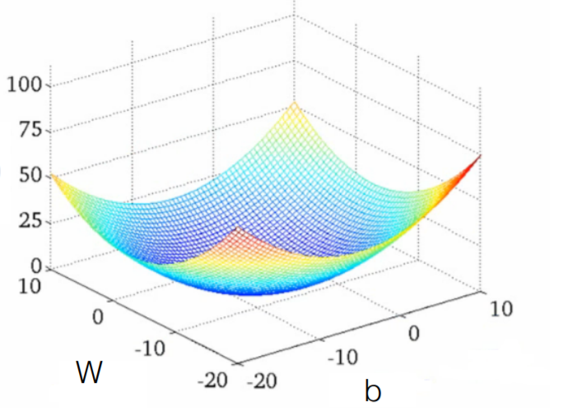
Gradient descent algorithm
Convex function은 어떤 시작점에서도 같은 최종 값을 가짐

Slide 21
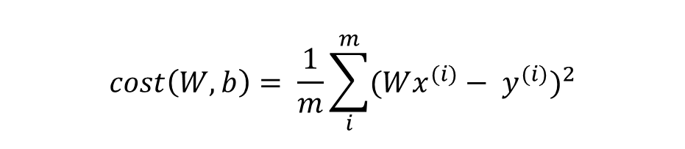
Gradient descent algorithm
때문에, Gradient descent algorith은 Cost function이 Convex function일 때 사용할 수 있음
$$cost\left(W, b\right)= \frac{1}{m}\sum_{i}^{m}{{(Wx^{(i)}− y^{(i)})}^{2}}$$

Slide 22
Multivariable linear regression

Slide 23
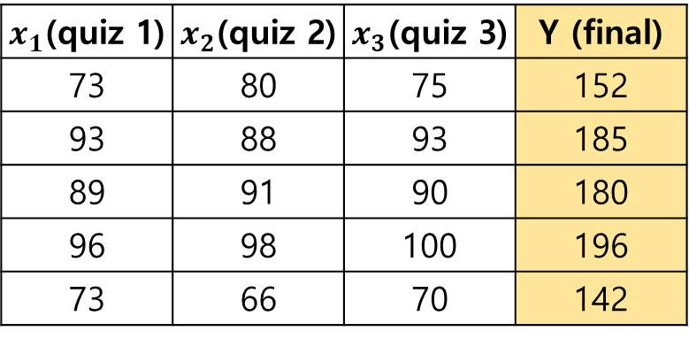
Multivariable linear regression
한 타임에 입력하는 Data Set 내의 입력 값의 개수가 2개 이상인 Linear Regression이다.
$x_{1}$(quiz 1) | $x_{2}$(quiz 2) | $x_{3}$(quiz 3) | Y (final)
73 | 80 | 75 | 152
93 | 88 | 93 | 185
89 | 91 | 90 | 180
96 | 98 | 100 | 196
73 | 66 | 70 | 142
1개 Data set의 3개의 입력 값

Slide 24

Hypothesis
$$H\left(x\right)=Wx+b$$
Hypothesis 확장을 위해 입력 값의 개수를 늘인다.
$$H\left(x_{1}, x_{2}, x_{3}\right)=w_{1}x_{1}+{w_{2}x}_{2}+w_{3}x_{3}+b$$

Slide 25
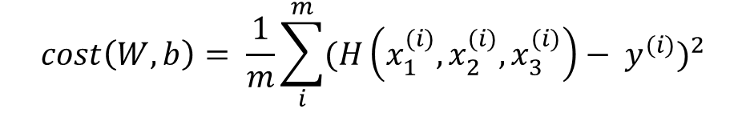
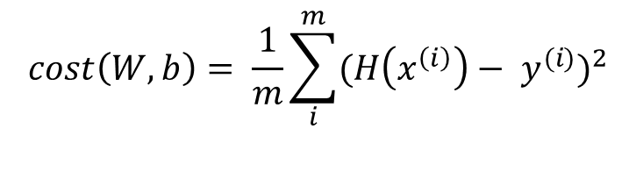
Cost function
$$H\left(x_{1}, x_{2}, x_{3}\right)=w_{1}x_{1}+{w_{2}x}_{2}+w_{3}x_{3}+b$$
변경된 Hypothesis를 통해 확장된 Cost function도 구할 수 있다.
$$cost\left(W, b\right)= \frac{1}{m}\sum_{i}^{m}{{(H\left(x^{\left(i\right)}\right)− y^{(i)})}^{2}}$$
$$cost\left(W, b\right)= \frac{1}{m}\sum_{i}^{m}{{(H\left(x_{1}^{(i)}, x_{2}^{(i)}, x_{3}^{(i)}\right)− y^{(i)})}^{2}}$$

Slide 26

Hypothesis
$$H\left(x_{1}, x_{2}, x_{3}\right)=w_{1}x_{1}+{w_{2}x}_{2}+w_{3}x_{3}+b$$
만약, x의 개수가 수없이 많아진다면?
$$H\left(x_{1}, x_{2}, x_{3}, …,x_{n}\right)=w_{1}x_{1}+{w_{2}x}_{2}+w_{3}x_{3}+…+w_{n}x_{n}b$$
많은 항을 어떻게 계산할 것인가?
…
..
.

Slide 27


Hypothesis
$$H\left(x_{1}, x_{2}, x_{3}\right)=w_{1}x_{1}+{w_{2}x}_{2}+w_{3}x_{3}+b$$
$$\left[\begin{matrix}x_{1} & x_{2} & x_{3}\end{matrix}\right]×\left[\begin{matrix}w_{1} \\ w_{2} \\ w_{3}\end{matrix}\right]=\left(x_{1}w_{1}+x_{2}w_{2}+x_{3}w_{3}\right)$$
=
Matrix로 나타낸다!
$$H(X) = XW$$

